Slide 1
Algorithmen und Datenstrukturen
Sortierung durch Vergleichen
Prof. Dr. Ralf Möller
Universität zu Lübeck
Institut für Informationssysteme
Magnus Bender Übungen)
sowie viele Tutoren

Slide 2
Verfeinerung: Lernziele
Entwickeln einer Idee zur Lösung eines Problems
Notieren der Idee
  Zur Kommunikation mit Menschen (Algorithmus)
  Zur Ausführung auf einem Rechner (Programm)
Analyse eines Algorithmus in Hinblick auf den Aufwand
  O-Notation
  Algorithmus zur Lösung eines Problems liefert Obergrenze für Komplexität eines Problems
Ist der Algorithmus optimal?
  Asymptotische Komplexität eines optimalen Algorithmus ist gleich der Komplexität des Problems

Slide 3
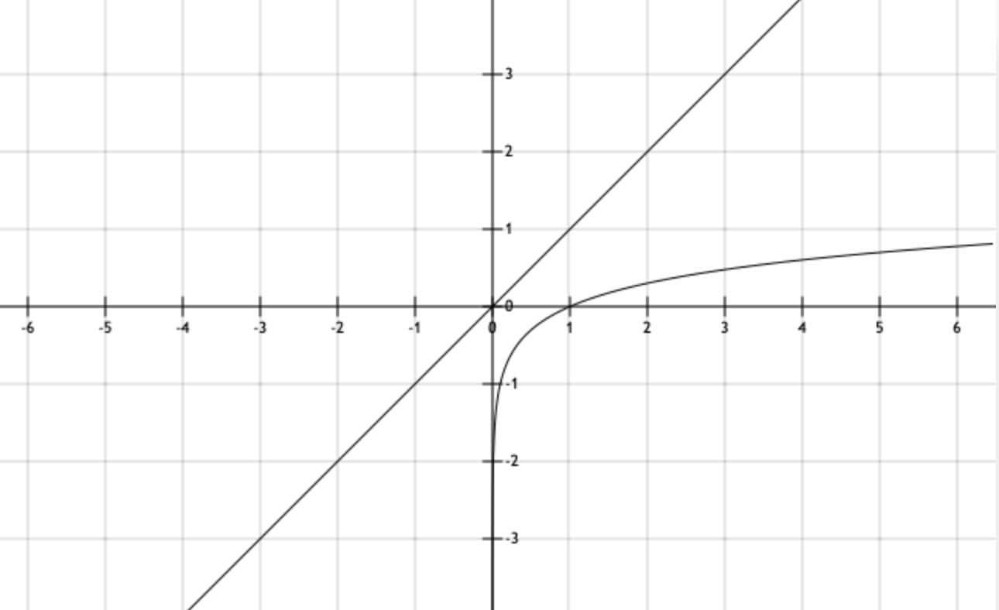
Das In-situ-Sortierproblem
Betrachtete Algorithmen sind quadratisch, d.h. sie
haben eine Zeitfunktion in O(n²)
In-situ-Sortierproblem ist „nicht schwieriger als quadratisch“
  n² ist ein Polynom, daher sagen wir,
  das Problem ist polynomiell lösbar (vielleicht aber einfacher)
In-situ-Sortierproblem im typischen Fall schneller lösbar?
In-situ-Sortierprobleme brauchen im allgemeinen Fall mindestens n Schritte (jedes Element falsch positioniert)
  Ein vorgeschlagener Algorithmus, der eine
  konstante Anzahl von Schritten als
  asymptotische Komplexität hat,
  kann nicht korrekt sein
  Was ist mit logarithmisch vielen Schritten?

Slide 4
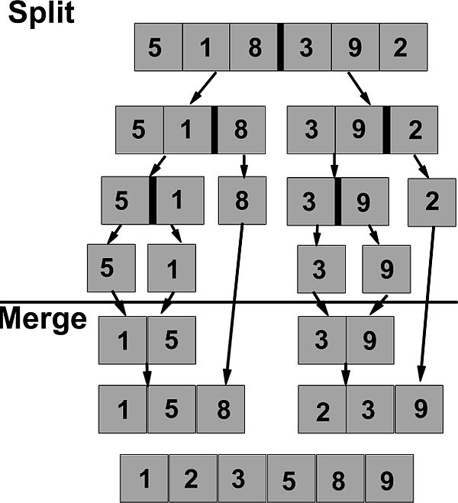
Idee: Teile und Herrsche
function merge_sort(A, p, r)
if p < r # Sortiere A[p..r]
q = (p + r) ÷ 2 # Ganzzahldivision
merge_sort(A, p, q)
merge_sort(A, q + 1, r)
merge(A, p, q, r)
end
end
function merge(A, p, q, r)
i = p; j = q + 1
B = fill(0, r - p + 1) # Hilfsfeld B erzeugen
for k = 1:(r - p + 1)
if j > r || (i <= q && A[i] <= A[j])
B[k] = A[i]; i = i + 1
else
B[k] = A[j]; j = j + 1
end
end
for k = 1:(r - p + 1)
A[k + p - 1] = B[k]
end
end
Entwickelt von John von Neumann, 1945, nach Donald E. Knuth: The Art of Computer Programming. Volume 3: Sorting and Searching.. 2 Auflage. Addison-Wesley, 1998, S. 158.

Slide 5
Analyse der Merge-Sort-Idee
Was haben wir aufgegeben?
Speicherverbrauch nicht konstant, sondern von der Anzahl der Elemente von A abhängig:
  Hilfsfeld B (zwar temporär aber gleiche Länge wie A!)
  Logarithmisch viele Hilfsvariablen
  Wir können vereinbaren, dass Letzteres für In-situ-Sortieren noch OK ist
  Es ist aber kaum OK, eine „Kopie“ B von A anzulegen
Merge-Sort löst also nicht (ganz) das gleiche Problem wie Insertion-Sort (oder Selection-Sort)
Problem mit dem Mischspeicher B lässt sich lösen

Slide 6
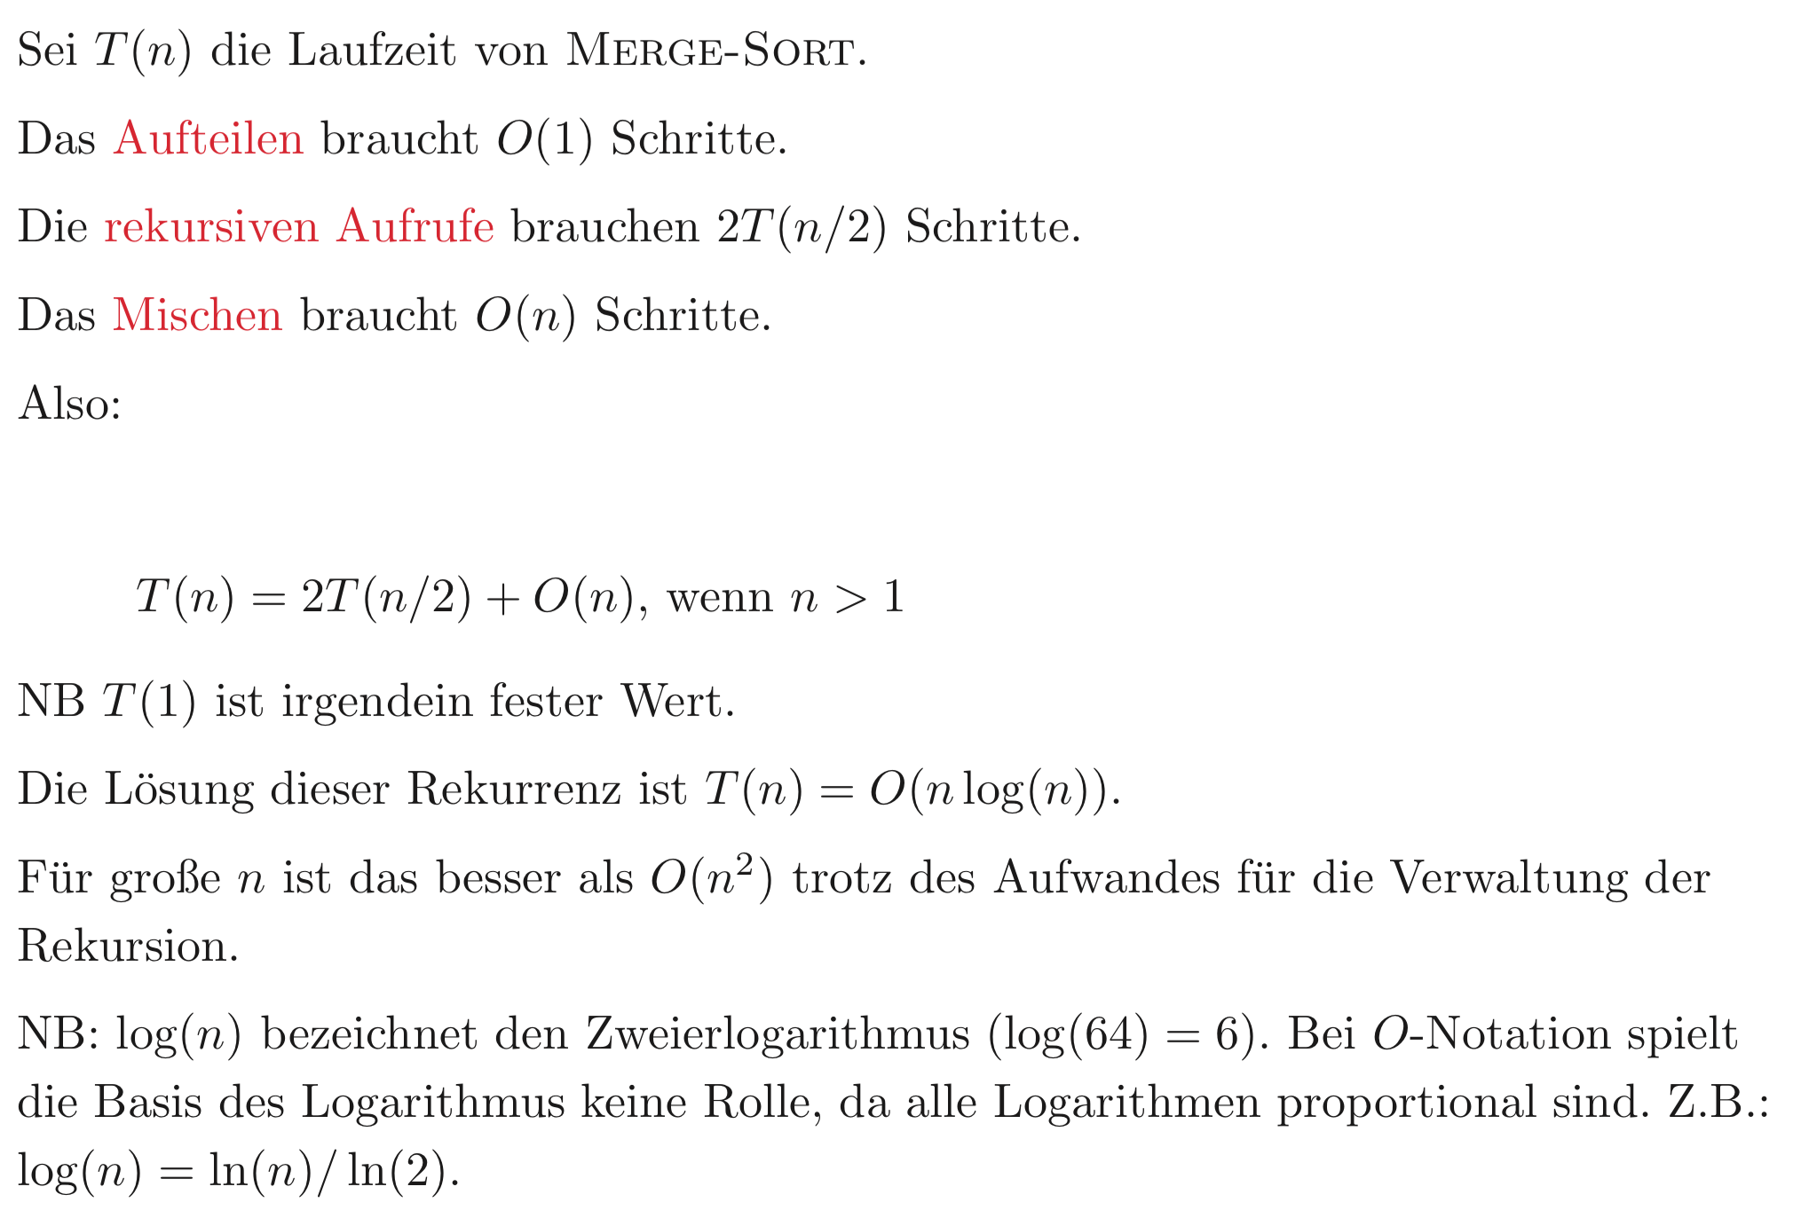
Analyse von Merge-Sort
T(n) = c + 2T(n/2) + c’n , wobei die Konstanten für die Ordnung O irrelevant sind
T(n) ≈ 2T(n/2) + n
∈

Slide 7
Iterative Expansion
Merge-Sort(A, 1, n)
Annahme: n = 2^{k} (also k = log n).
T(n) = 2T(n/2) + n
= 2( 2T(n/2²) + n/2 ) + n T(n/2) = 2T(n/2²) + n/2
= 2²T(n/2²) + 2n
= 2² ( 2T(n/2³) + n/2² ) + 2n T(n/2²) = 2T(n/2³) + n/2²
= 2³T(n/2³) + 3n
= …
= 2^{k}T(n/2^{k}) + kn
= nT(1) + nlog n

Slide 8
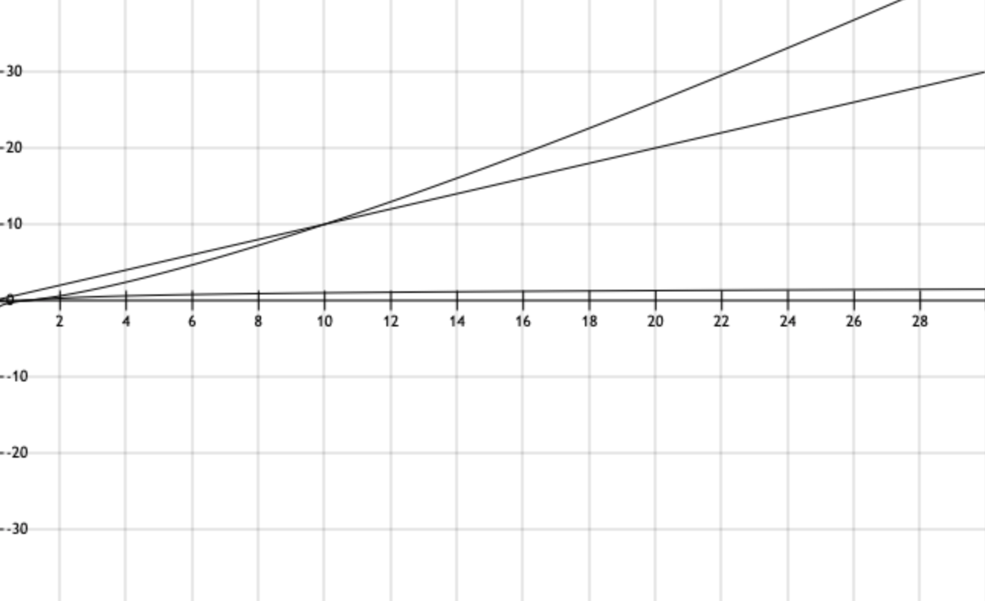
Verständnis für n log n erwerben
n log n
n

Slide 9
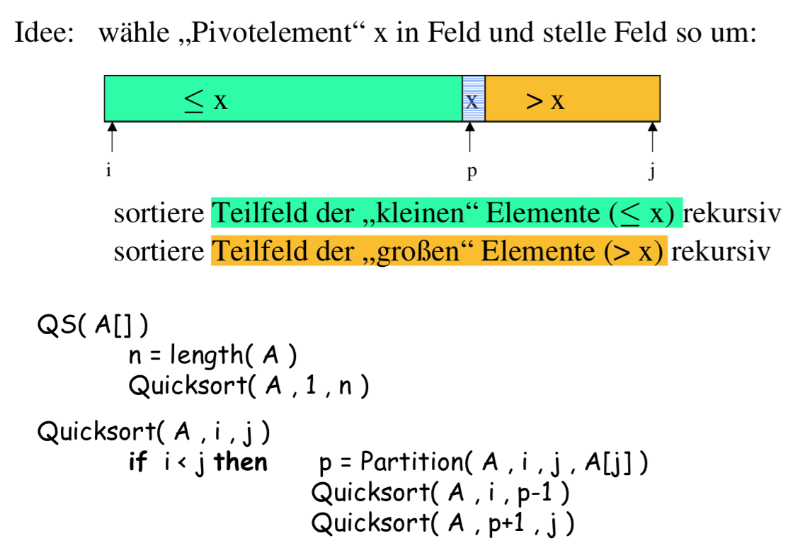
Quicksort: Vermeidung des Mischspeichers
A
1: function qs(A)
2: n = length(A)
3: quicksort(A, 1, n)
end
4: function quicksort(A, i, j)
5: if i < j
6: p = partition(A, i, j)
7: quicksort(A, i, p-1)
8: quicksort(A, p+1, j)
end
end
C. A. R. Hoare: Quicksort.
In: The Computer Journal. 5(1) , S. 10–15, 1962
http://www-tcs.cs.uni-sb.de/course/60/

Slide 10
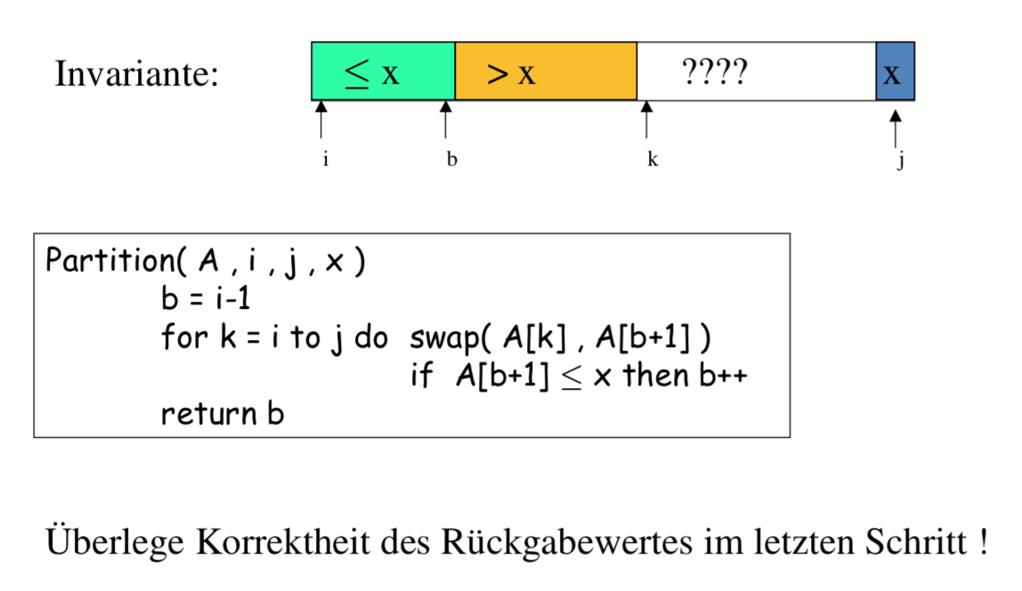
Partitionierung
A
1: function partition(A, i, j)
2: x = A[j] # Es muss das letzte sein, damit der Code funktioniert.
3: b = i - 1
4: for k = i:j
5: # swap A[k] and A[b+1]
6: temp = A[k]
7: A[k] = A[b+1]
8: A[b+1] = temp
9: if A[b+1] <= x
10: b = b + 1
end
end
11: return b
end
T_{partition}(n) ∈ O(n)
http://www-tcs.cs.uni-sb.de/course/60/

Slide 11
Quicksort: Vermeidung des Mischspeichers
A
1: function qs(A)
2: n = length(A)
3: quicksort(A, 1, n)
end
4: function quicksort(A, i, j)
5: if i < j
6: p = partition(A, i, j)
7: quicksort(A, i, p-1)
8: quicksort(A, p+1, j)
end
end
C. A. R. Hoare: Quicksort.
In: The Computer Journal. 5(1) , S. 10–15, 1962
http://www-tcs.cs.uni-sb.de/course/60/

Slide 12
Analyse von Quicksort
Wenn man „Glück“ hat, liegt der zufällig gewählte Pivotwert nach der Partitionierung
immer genau in der Mitte
  Laufzeitanalyse: Wie bei Merge-Sort
  Platzanalyse: Logarithmisch viel Hilfsspeicher
Wenn man „Pech“ hat, liegt der Wert immer am rechten (oder linken) Rand des (Teil-)Intervall
  Laufzeitanalyse: T(n) = n²
  Platzanalyse: Linearer Speicherbedarf
Im typischen Fall liegt die Wahrheit irgendwo dazwischen

Slide 13
Lampsort: Es geht auch nicht-rekursiv
Führe eine Agenda von Indexbereichen eines Feldes (am Anfang [1, n]), auf denen Partition arbeiten muss
Solange noch Einträge auf der Agenda:
  Nimm Indexbereich von der Agenda,
  wenn ein Element im Indexbereich partitioniere und
  setze zwei entsprechende Einträge auf die Agenda
1: function lampsort(A)
2: agenda = []
3: push!(agenda, [1, length(A)])
4: while !isempty(agenda)
5: i, j = pop!(agenda)
6: if i < j
7: p = partition(A, i, j)
8: push!(agenda, [i, p-1])
9: push!(agenda, [p+1, j])
end
end
end
Parallelisierbarkeit
In Julia werden Funktionen mit Seiteneffekten häufig durch ein ! am Ende markiert.
Leslie Lamport, Thinking for Programmers
http://channel9.msdn.com/Events/Build/2014/3-642

Slide 14
Stabilität eines Sortierverfahrens
In den Feldern seien komplexe Objekte enthalten
Sortierung nach vorgegebenem „Schlüssel“ (Name, Alter, …)
Annahme: Sortierung nach Name sei gegeben
Dann: Sortierung nach Alter
Bei gleichem Sortierschlüsselwert soll die Reihenfolge der Objekte bestehen bleiben (Stabilität)
  Bei Sortierung nach Alter bleibt Robert vor Thomas
A
Name:
Alter:
Ralf
55
Robert
46
Sven
67
Thomas
46

Slide 15
Ist die Partitionierung von Quicksort stabil?
A
1: function partition(A, i, j)
2: x = A[j] # Es muss das letzte sein, damit der Code funktioniert.
3: b = i - 1
4: for k = i:j
5: # swap A[k] and A[b+1]
6: temp = A[k]
7: A[k] = A[b+1]
8: A[b+1] = temp
9: if A[b+1] <= x
10: b = b + 1
end
end
11: return b
end
http://www-tcs.cs.uni-sb.de/course/60/

Slide 16
Charakterisierung von Sortierfunktionen
Asymptotische Komplexität: Ο-Notation (oberer Deckel)
  Relativ einfach zu bestimmen für Algorithmen basierend auf dem Verkleinerungsprinzip
  Nicht ganz einfach für Algorithmen, die nach dem Teile-und-Herrsche-Prinzip arbeiten:
    Substitutionsmethode
    (Ausrollen der Rekursion, Schema erkennen, ggf. Induktion)
    Master-Methode (kommt später im Studium)
Stabilität
  Nicht offensichtlich und auch nicht immer gegeben

Slide 17

Noch einmal: Aufwandsbetrachtung
Algorithmus 1: g₁(n) = b₁ ₊ c₁ * n²
Algorithmus 2: g₂(n) = b₂ ₊ c₂ * n²
g₂
c n²
g₁
Laufzeit
c’ n²
n
n₀
n₀‘

Slide 18
Asymptotische Komplexität: Notation

Slide 19
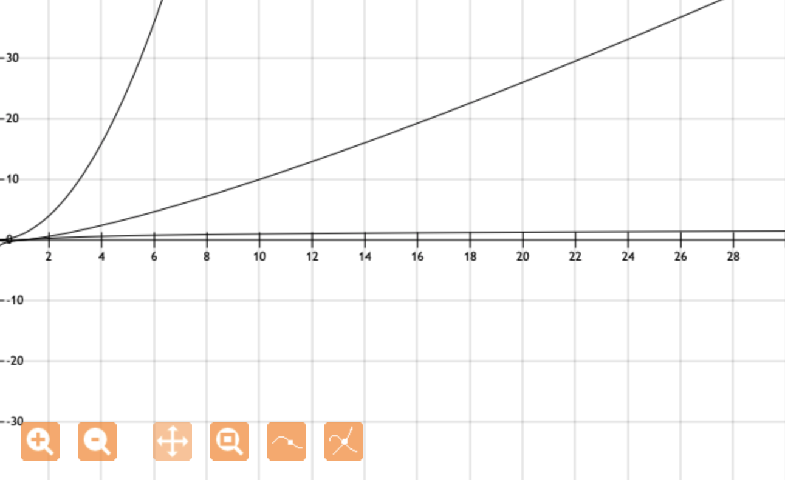
n² vs. n log n
n²
n log n

Slide 20
Aufgaben zur Wiederholung
Ist Selection-Sort in Ω(n²)?
Ist Insertion-Sort in Ω(n²)?
Ist Insertion-Sort in Θ(n²)?
Ist Quicksort in Θ(n log n)?

Slide 21

Quicksort
Nur, wenn man „Glück hat“ (bester Fall) in O(n log n)

Slide 22
Danksagung
Nachfolgende Präsentationen für Heap-Sort und die Komplexität des Problems In-situ-Sortieren sind von Raimund Seidels Präsentationen aus der Vorlesung
„Grundzüge von Algorithmen und Datenstrukturen“
aus dem WS 2014/2015 inspiriert.
Siehe http://www-tcs.cs.uni-sb.de/course/60/

Slide 23
Ein Baum …
Beispiel: A = [ 9 ,16 ,14 , 7 , 5, 3 , 18 ,19 , 12 , 27 , 24 , 20 , 22 ] mit n = 13
root
1
2
3
4
5
6
7
8
9
10
11
12
13
14
15
16
17
lastnode
Die „ersten 13“ Knoten (in Niveau-Ordnung) in einem größeren binären Baum
http://www-tcs.cs.uni-sb.de/course/60/

Slide 24
… mit Werten
Beispiel: A = [ 9 ,16 ,14 , 7 , 5, 3 , 18 ,19 , 12 , 27 , 24 , 20 , 22 ] mit n = 13
9
1
16
14
2
3
7
5
3
18
4
5
6
7
19
12
27
24
20
22
8
9
10
11
12
13
14
15
16
17
lastnode
A [1..13] in den „ersten“ 13 Knoten eines größeren binären Baums
http://www-tcs.cs.uni-sb.de/course/60/

Slide 25
Umgestellt als sog. Max-Heap
27
1
24
22
2
3
19
16
20
18
4
5
6
7
7
12
9
5
3
14
8
9
10
11
12
13
14
15
16
17
In einem Max-Heap gilt für jeden Knoten v die Eigenschaft:
sein Schlüssel ist zumindest so groß wie der jedes seiner Kinder
( für jedes Kind c von v gilt: key(v)≥ key(c) )
Im Max-Heap steht der größte Schlüssel immer an der Wurzel
http://www-tcs.cs.uni-sb.de/course/60/

Slide 26
Sortierung mit einem Max-Heap
Beachte: In Max-Heap steht der größte Schlüssel immer bei der Wurzel.
root
27
1
24
22
2
3
19
16
20
18
4
5
6
7
7
12
9
5
3
14
8
9
10
11
12
13
14
15
lastnode
Idee:
1. Tausche Schlüssel von root und lastnode und ziehe lastnode aus der Betrachtung
http://www-tcs.cs.uni-sb.de/course/60/

Slide 27
Sortierung mit einem Max-Heap
root
14
1
24
22
2
3
19
16
20
18
4
5
6
7
7
12
9
5
3
27
8
9
10
11
12
13
14
15
lastnode
Idee:
1. Tausche Schlüssel von root und lastnode und ziehe lastnode aus der Betrachtung
http://www-tcs.cs.uni-sb.de/course/60/

Slide 28
Sortierung mit einem Max-Heap
root
14
1
24
22
2
3
19
16
20
18
4
5
6
7
7
12
9
5
3
27
8
9
10
11
12
13
14
15
lastnode
Idee:
Tausche Schlüssel von root und lastnode und ziehe lastnode aus der Betrachtung
Mache den “Beinahe-Max-Heap“ (die Max-Heap-Eigenschaft ist bei der Wurzel verletzt) zu einem Max-Heap
http://www-tcs.cs.uni-sb.de/course/60/

Slide 29
Wiederherstellung des Max-Heaps: Einsieben
root
24
1
19
22
2
3
14
16
20
18
4
5
6
7
7
12
9
5
3
27
8
9
10
11
12
13
14
15
lastnode
Idee:
Tausche Schlüssel von root und lastnode und ziehe lastnode aus der Betrachtung
Mache den “Beinahe-Max-Heap“ (die Max-Heap-Eigenschaft ist bei der Wurzel verletzt) zu einem Max-Heap (ggf. mit Einsieben in das Kind mit dem größten Schlüssel)
http://www-tcs.cs.uni-sb.de/course/60/

Slide 30
Verkleinerungsprinzip + Max-Heap-Invariante
root
24
1
19
22
2
3
14
16
20
18
4
5
6
7
7
12
9
5
3
27
8
9
10
11
12
13
14
15
lastnode
Idee:
Tausche Schlüssel von root und lastnode und ziehe lastnode aus der Betrachtung.
Mache den “Beinahe-Max-Heap“ (die Max-Heap-Eigenschaft ist bei der Wurzel verletzt) zu einem Max-Heap.
Der betrachtete, um eins kleinere Max-Heap enthält nur kleinere Schlüssel. Diese müssen nun sortiert werden. Dieses Sortieren kann durch Wiederholen der eben verwendeten Methode geschehen.
http://www-tcs.cs.uni-sb.de/course/60/

Slide 31
Nach der Vertauschung...
root
3
1
19
22
2
3
14
16
20
18
4
5
6
7
7
12
9
5
24
27
8
9
10
11
12
13
14
15
lastnode
Idee:
1. Tausche Schlüssel von root und lastnode und ziehe lastnode aus der Betrachtung
http://www-tcs.cs.uni-sb.de/course/60/

Slide 32
... und dem Einsieben
root
22
1
19
20
2
3
14
16
3
18
4
5
6
7
7
12
9
5
24
27
8
9
10
11
12
13
14
15
lastnode
Idee:
Tausche Schlüssel von root und lastnode und ziehe lastnode aus der Betrachtung
Mache den “Beinahe-Max-Heap“ (die Max-Heap-Eigenschaft ist bei der Wurzel verletzt) zu einem Max-Heap
http://www-tcs.cs.uni-sb.de/course/60/

Slide 33
Realisierung des gewünschten Binärbaums im Feld A [1..n]
9
1
16
14
2
3
7
5
3
18
4
5
6
7
19
12
27
24
20
22
8
9
10
11
12
13
14
15
Abstrakt
Knoten v
key(v)
root
lastnode
left_child(v)
right_child(v)
parent(v)
exists(v)
Is_leaf(v)
Realisierung
Index v (1≤v≤n)
A[v]
1
n (initial)
2·v
2·v+1
⎣ v/2 ⎦
(v≤n)
(v>n/2)
16
17
Realisierung von 2*v für v eine natürliche Zahl ?
Realisierung von ⎣ v/2 ⎦ ?
http://www-tcs.cs.uni-sb.de/course/60/

Slide 34
Heap-Sort
function heap_sort(A)
lastnode = length(A)
make_heap(A, lastnode)
root = 1
while lastnode != root
temp = A[root] # swap key of root and lastnode
A[root] = A[lastnode]
A[lastnode] = temp
lastnode = lastnode - 1
heapify(A, root, lastnode)
end
end
Robert W. Floyd: Algorithm 113: Treesort.
In: Communications of the ACM. 5, Nr. 8, S. 434, 1962
Robert W. Floyd: Algorithm 245: Treesort 3.
In: Communications of the ACM. 7, Nr. 12, S. 701, 1964
J. W. J. Williams: Algorithm 232: Heapsort.
In: Communications of the ACM. 7, Nr. 6, S. 347-348, 1964

Slide 35
Make-Heap
function make_heap(A, n)
p = parent(n)
root = 1
for v = p:-1:root # consider all inner nodes in descending order
heapify(A, v, n)
end
end
Betrachte einen Knoten nach dem anderen, die Kinder sollten schon Heaps (Max-Heaps) sein
Verwende heapify, um Beinahe-Heap zu Heap zu machen
Kinder eines Knoten sind schon Wurzeln von Heaps, wenn man rückwärts vorgeht (beginnend beim Vater von lastnode)
Zeitverbrauch: Sicherlich in O(n log n)
  Genauere Analyse später ( O(n) nach Floyd )

Slide 36
Heap-Sort
function heap_sort(A)
lastnode = length(A)
make_heap(A, lastnode)
root = 1
while lastnode != root
temp = A[root] # swap key of root and lastnode
A[root] = A[lastnode]
A[lastnode] = temp
lastnode -= 1
heapify(A, root, lastnode)
end
end

Slide 37
Heapify
function heapify(A, k, lastnode)
# k is currently considered node
if !is_leaf(A, k, lastnode)
left = left_child(k)
right = right_child(k)
maxc = left # determine the biggest child
if exists(A, right, lastnode) && A[right] > A[left]
maxc = right
end
if A[maxc] > A[k]
temp = A[maxc] # swap key of maxc and k
A[maxc] = A[k]
A[k] = temp
heapify(A, maxc, lastnode)
end
end
end
Statt „Heapify“ wird oft auch der Ausdruck „Einsieben“ verwendet.

Slide 38
Hilfsfunktionen
function left_child(v)
return 2 * v
end
function right_child(v)
return 2 * v + 1
end
function parent(v)
return v ÷ 2
end
function exists(A, v, lastnode)
return v <= length(A) && v <= lastnode
end
function is_leaf(A, v, lastnode)
return 2 * v > lastnode
end

Slide 39
Heap-Sort
function heap_sort(A)
lastnode = length(A)
make_heap(A, lastnode)
root = 1
while lastnode != root
temp = A[root] # swap key of root and lastnode
A[root] = A[lastnode]
A[lastnode] = temp
lastnode -= 1
heapify(A, root, lastnode)
end
end
O(n log n) für Make-Heap
O(n log n) für While-Schleife
Gesamtlaufzeit O(n log n)
Robert W. Floyd: Algorithm 113: Treesort.
In: Communications of the ACM. 5, Nr. 8, S. 434, 1962
Robert W. Floyd: Algorithm 245: Treesort 3.
In: Communications of the ACM. 7, Nr. 12, S. 701, 1964
J. W. J. Williams: Algorithm 232: Heapsort.
In: Communications of the ACM. 7, Nr. 6, S. 347-348, 1964

Slide 40


Wie langsam muss Sortieren sein?
Sorting ...
Wie schwierig ist das Sortierproblem?

Slide 41
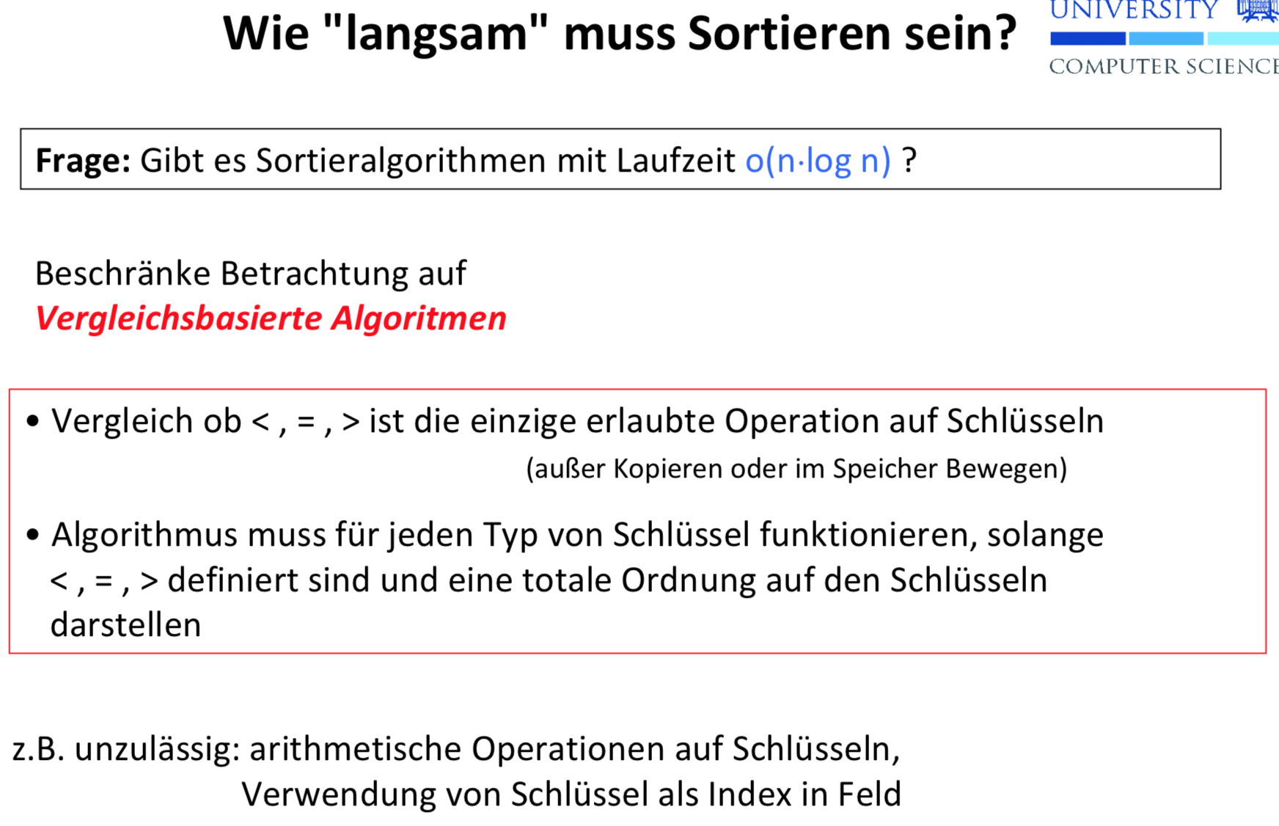
unter n log n ?
http://www-tcs.cs.uni-sb.de/course/60/

Slide 42
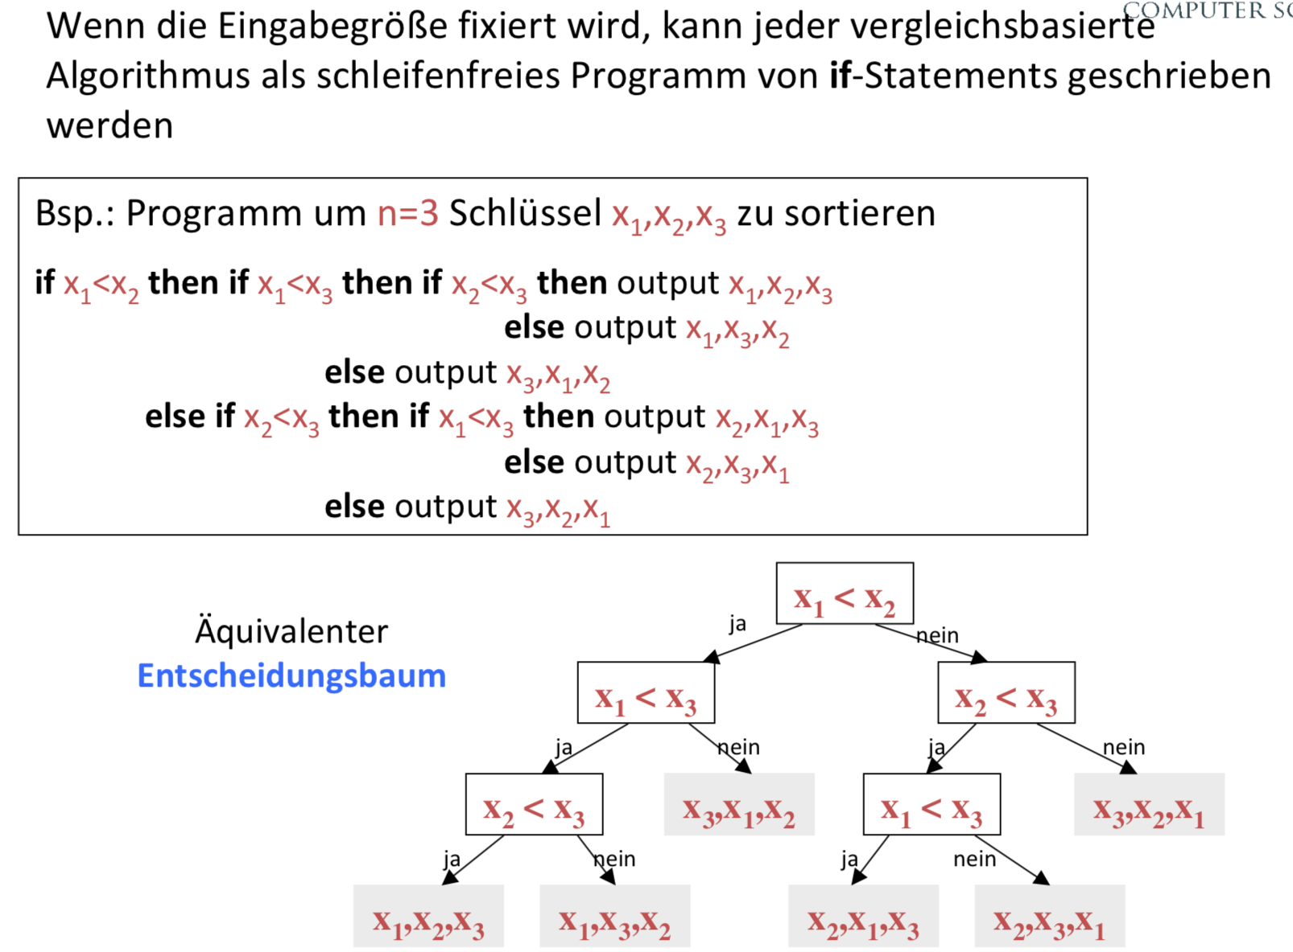
http://www-tcs.cs.uni-sb.de/course/60/

Slide 43
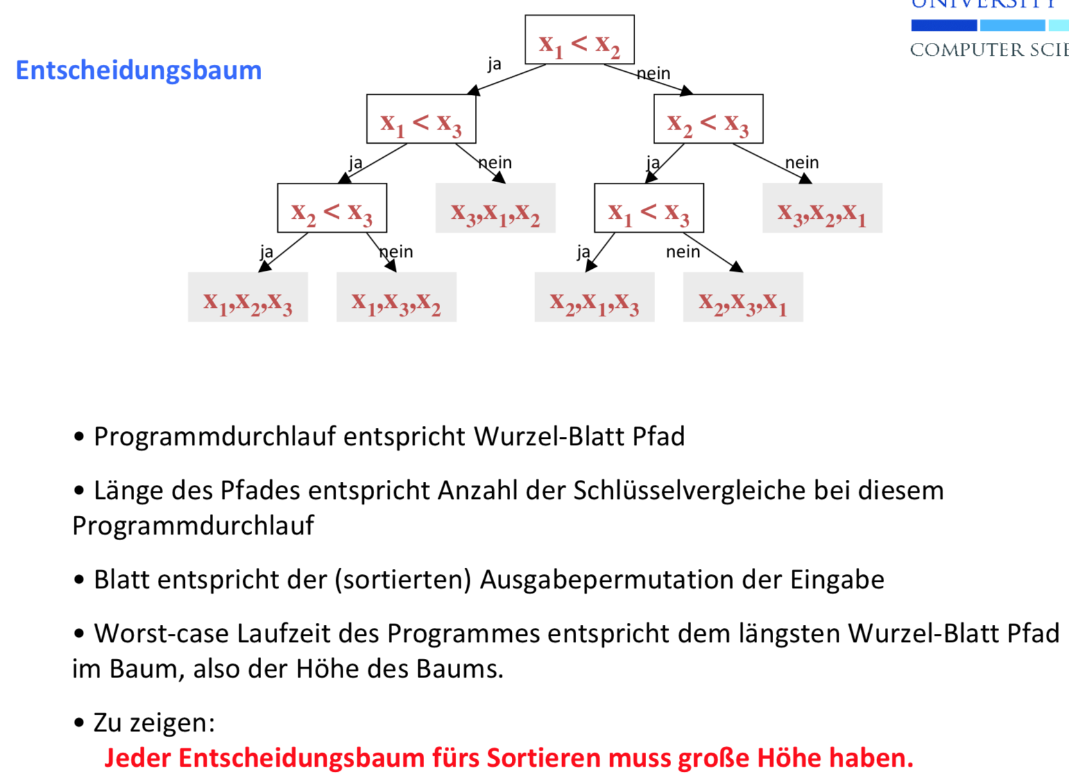
http://www-tcs.cs.uni-sb.de/course/60/

Slide 44
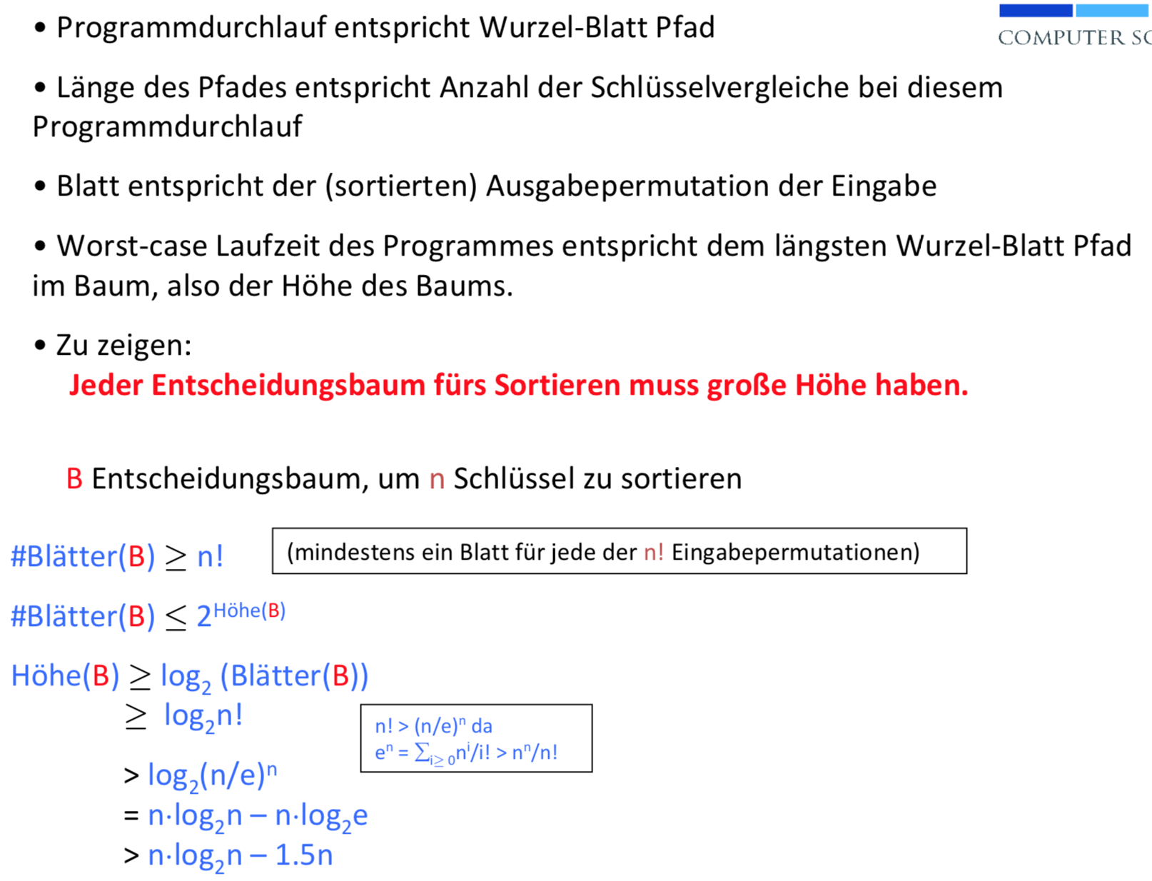
http://www-tcs.cs.uni-sb.de/course/60/

Slide 45
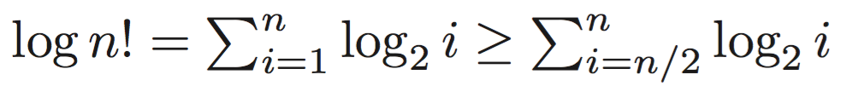
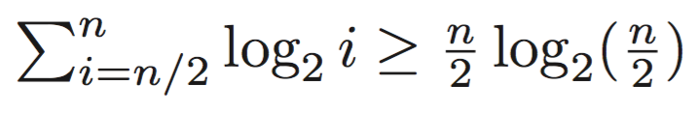
Komplexität des Problems „In-situ-Sortieren“
Mindestens n log n viele Schritte im schlechtesten Fall
Mit Heap-Sort haben wir auch festgestellt, dass nur maximal n log n viele Schritte im schlechtesten Fall nötig sind
Das In-situ-Sortierproblem ist in der Klasse der Probleme, die deterministisch mit n log n Schritten gelöst werden können
∈

Slide 46
Einsichten
Merge-Sort und Heap-Sort besitzen asymptotisch optimale Laufzeit
Heapsort in O(n log n), aber aufwendige Schritte
Wenn die erwartete Aufwandsfunktion von Quicksort in O(n log n), dann einfachere Schritte
  Quicksort dann i.a. schneller ausführbar auf einem konkreten Computer

Slide 47
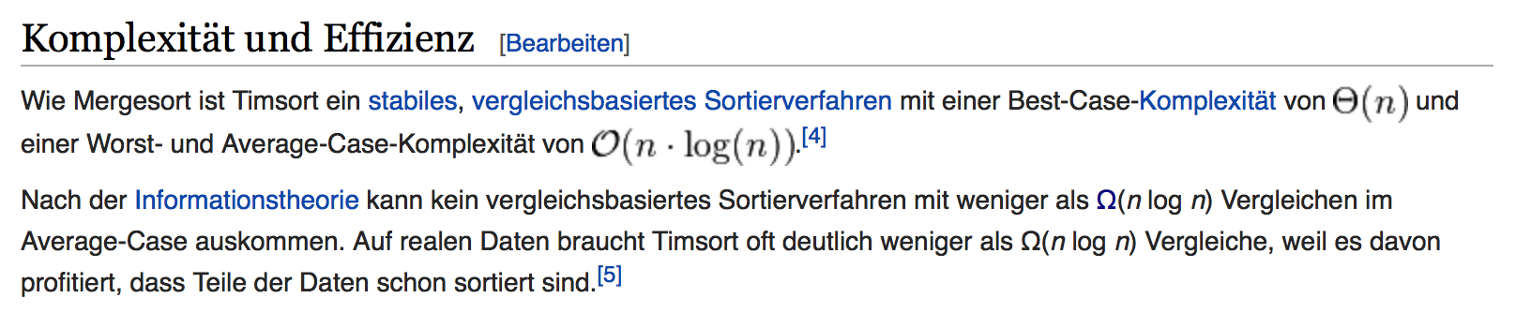
Randbemerkung: Timsort
Von Merge-Sort und Insertion-Sort abgeleitet
(2002 von Tim Peters für Python)
Mittlerweile auch in Java SE 7 und Android genutzt
Idee: Ausnutzung von Vorsortierungen
Man sieht also: O, Ω, und Θ werden tatsächlich in der öffentlichen Diskussion verwendet, sollte man also verstehen.
http://de.wikipedia.org/wiki/Timsort

Slide 48

Zusammenfassung
Problemspezifikation
  Beispiel Sortieren mit Vergleichen
Problemkomplexität
Algorithmenanalyse:
  Asymptotische Komplexität (O-Notation)
  Bester, typischer und schlimmster Fall
Entwurfsmuster für Algorithmen
  Ein-Schritt-Berechnung (nicht immer einfach zu sehen, dass es geht)
  Verkleinerungsprinzip + Invarianten
  Teile und Herrsche

